Slide 1
ΜΑΘΗΜΑ 7
Η διαμόρφωση του ανάγλύφου της Ευρώπης

Slide 2
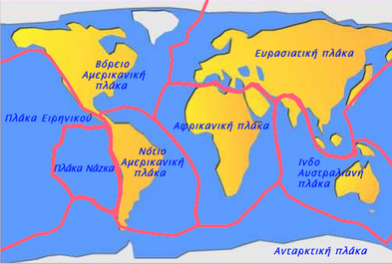
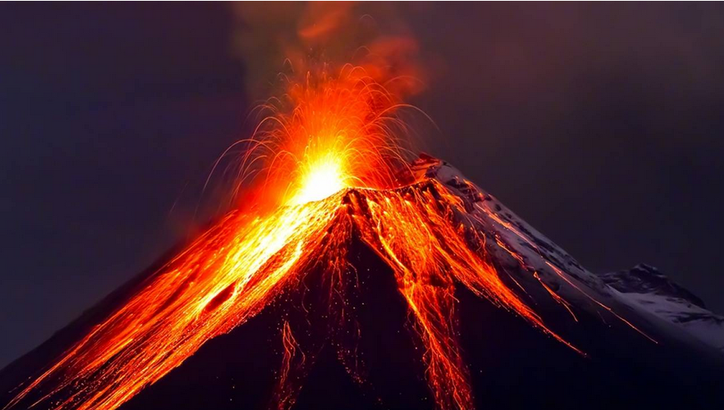
Ενδογενείς δυνάμεις: είναι οι κινήσεις των λιθοσφαιρικών πλακών, που προκαλούν ηφαίστεια, σεισμούς , με αποτέλεσμα τη δημιουργία βουνών (= ορογένεση)

Slide 3
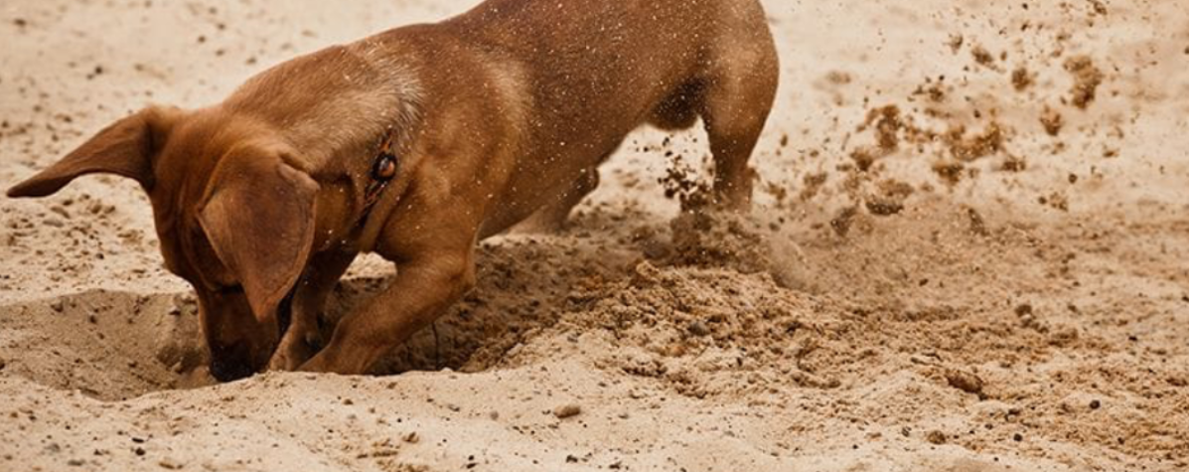
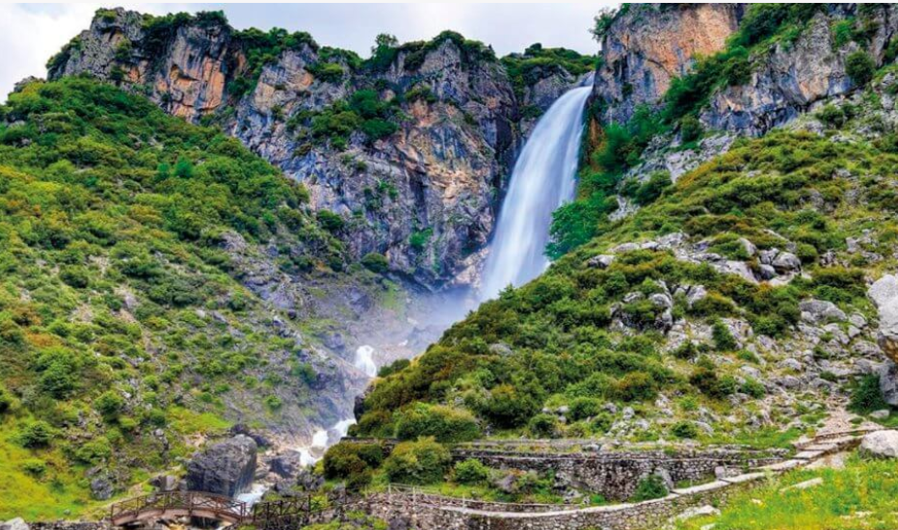
Εξωγενείς δυνάμεις: είναι οι βροχές, τα χιόνια, ποτάμια, οι άνεμοι, ζώα, φυτά κ.α. που φθείρουν (κατατρώγουν) τα βουνά, καθώς περνάει ο χρόνος.

Slide 4
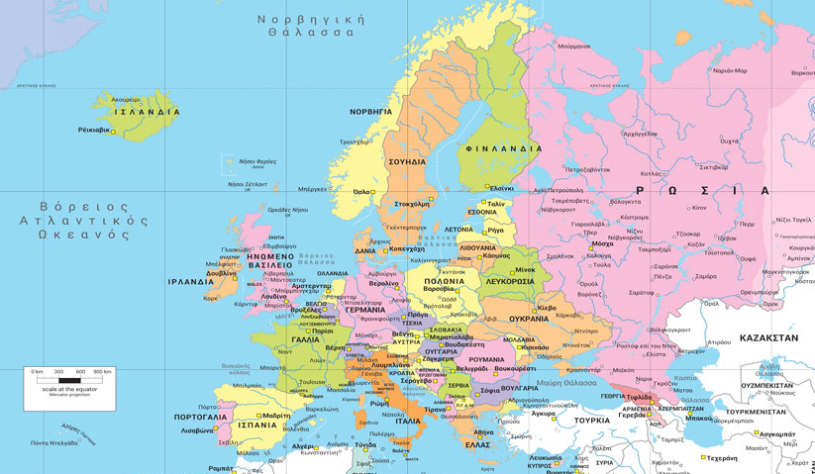
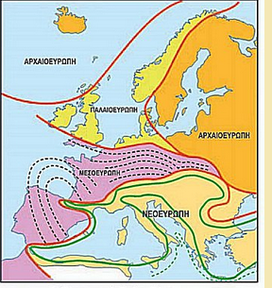
Η Ευρώπη σχηματίστηκε κατά τμήματα και σε διαφορετικά χρονικά διαστήματα:
1. Πρώτα σχηματίστηκε η Αρχαιοευρώπη
2. Μετά σχηματίστηκε η Παλαιοευρώπη
3. Μετά σχηματίστηκε η Μεσοευρώπη.
4. Τέλος σχηματίστηκε η Νεοευρώπη

Slide 5
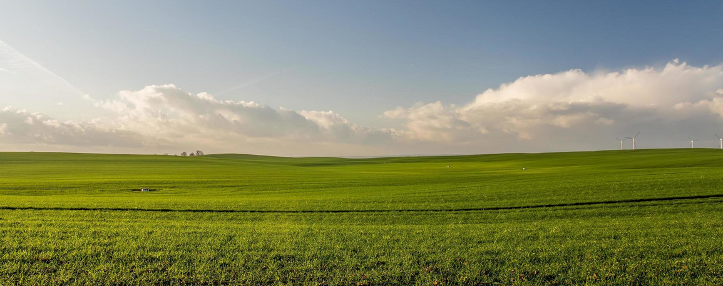
Αρχαιοευρώπη
Η Αρχαιοευρώπη περιλαμβάνει:
τη ρωσική πεδιάδα
τα πεδινά τμήματα της Σκανδιναβίας.
Το βυθό του Ατλαντικού Ωκεανού που βρίσκεται βορειοδυτικά της Αγγλίας.
Η Αρχαιοευρώπη σχηματίστηκε κατά τον Προτεροζωικό αιώνα, και για εκατοντάδες εκατομμύρια χρόνια δεν είχαμε τεκτονικά γεγονότα (σεισμούς ,ηφαίστεια κ.α) , το αποτέλεσμα είναι αυτή η περιοχή της Ευρώπης, να είναι πεδινή εξαιτίας της διάβρωσης.

Slide 6
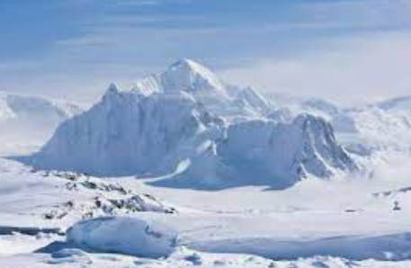
Παλαιοευρώπη
Η Παλαιοευρώπη περιλαμβάνει:
Μέρος των βρετανικών νησιών (Αγγλία, Ιρλανδία, και άλλα μικρότερα νησιά).
Βόρειο τμήμα της Σκανδιναβικής Χερσονήσου.
Μία στενή λωρίδα των βορείων ακτών Ολλανδίας, Πολωνίας.
Άρχισε να σχηματίζεται στις αρχές του Παλαιοζωικού αιώνα, με την Καληδονία πτύχωση. Το έδαφος της έχει διαβρωθεί έντονα, και από τους μεγάλους παγετώνες.

Slide 7
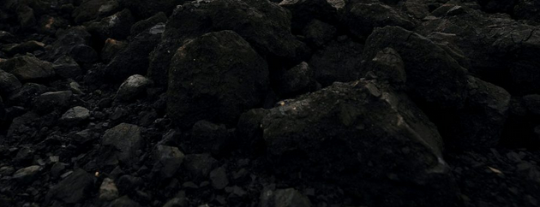
Ο λιθάνθρακας είναι ιζηματογενές πέτρωμα μαύρου χρώματος σκληρής υφής. Σχηματίζεται από φυτά που θάφτηκαν στην γη. Κύριο συστατικό του είναι ο άνθρακας, ο οποίος αποτελεί το 50% της μάζας του. Είναι ορυκτό καύσιμο και χρησιμοποιείται κυρίως για την παραγωγή ηλεκτρικού ρεύματος, θερμικής ενέργειας και ατσαλιού.
λιθάνθρακας

Slide 8
Μεσοευρώπη
Η Μεσοευρώπη περιλαμβάνει:
Μικρό μέρος της νότιας Αγγλίας
Μεγάλο μέρος της δυτικής και της κεντρικής Ευρώπης .
Σχεδόν όλη την Ιβηρική Χερσόνησο.
Άρχισε να σχηματίζεται στα μέσα του Παλαιοζωικού αιώνα, τα βουνά της σχηματίστηκαν με την Βαρίσκια πτύχωση.
Πριν τη δημιουργία της Μεσοευρώπης , η Κεντρική Ευρώπη καλυπτόταν από θάλασσα, εκτός από ένα νησί που ήταν στη θέση Γαλλίας-Γερμανίας , στο οποίο υπήρχαν ρηχές λίμνες.
Η βλάστηση που υπήρχε στην Κεντρική Ευρώπη με τον καιρό θάφτηκε κάτω από λάσπη , και μετατράπηκε σε κοιτάσματα λιθάνθρακα.
Η βορειοευρωπαϊκή πεδιάδα σχηματίστηκε όταν αναδύθηκε ο πυθμένας της θάλασσας, και είναι σχεδόν επίπεδη.

Slide 9
Μεσοευρώπη
Πριν τη δημιουργία της Μεσοευρώπης η Κεντρική Ευρώπη καλυπτόταν από θάλασσα, εκτός από ένα νησί που ήταν στη θέση Γαλλίας-Γερμανίας , στο οποίο υπήρχαν ρηχές λίμνες.
Η βλάστηση που υπήρχε στην Κεντρική Ευρώπη με τον καιρό θάφτηκε κάτω από λάσπη και μετατράπηκε σε λιθάνθρακα .
Η βορειοευρωπαϊκή πεδιάδα σχηματίστηκε όταν αναδύθηκε ο πυθμένας της θάλασσας . Δεν υπάρχουν πολλά βουνά.
λιθάνθρακας

Slide 10
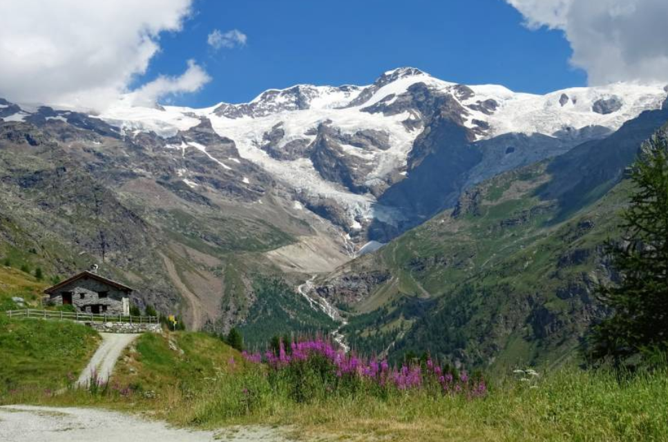
Νεοευρώπη
Η Νεοευρώπη, άρχισε να σχηματίζεται στην αρχή του Καινοζωικού αιώνα με την Αλπική πτύχωση.
Στην Νεοευρώπη ανήκει το μεγαλύτερο μέρος της νότιας Ευρώπης.
Πριν την αλπική πτύχωση η Νεοευρώπη βρισκόταν κάτω από το νερό.
Επειδή τα βουνά της σχηματίστηκαν σχετικά πρόσφατα, έχει πολλά και ψηλά βουνά.

Slide 12
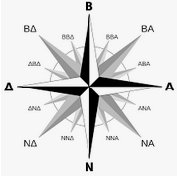
Ευρώπη

Slide 13
